Slide 1
VRSTE ZVAROV
Zvari dobijo ime po obliki prereza, po svoji legi glede na smer delovanja zunanje obremenilne sile ali po legi zvarov, v kateri nastanejo.
Glede na smer sile, ki deluje na zvar, je prečni zvar tisti, pri katerem je sila usmerjena pravokotno na njegovo lego, vzdolžni pas pa je tisti, na katerega deluje zunanja obremenilna sila v smeri njegove lege.
Z upoštevanjem lege, v kateri nastane, pa ločujemo horizontalne, vertikalne, poševne in nadglavne zvare.

Slide 2
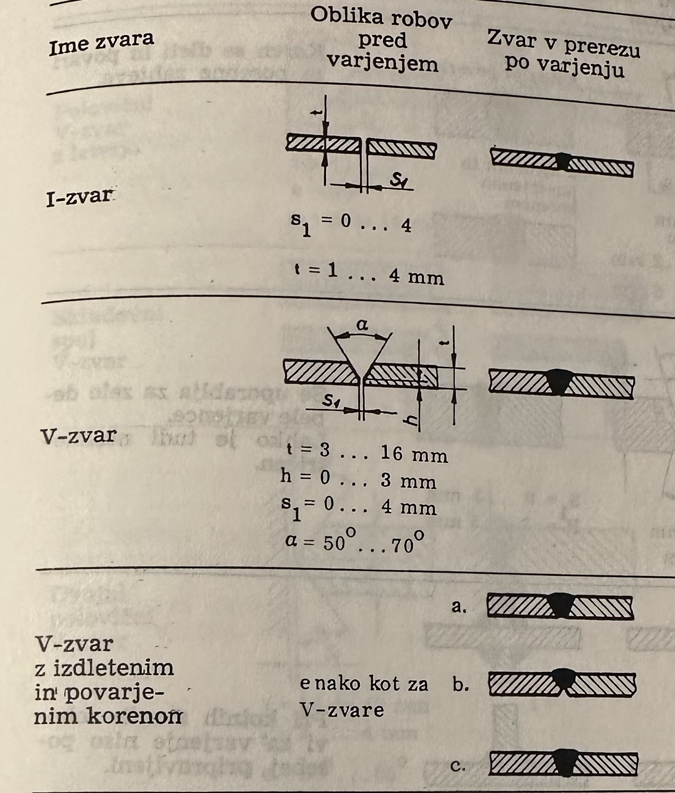
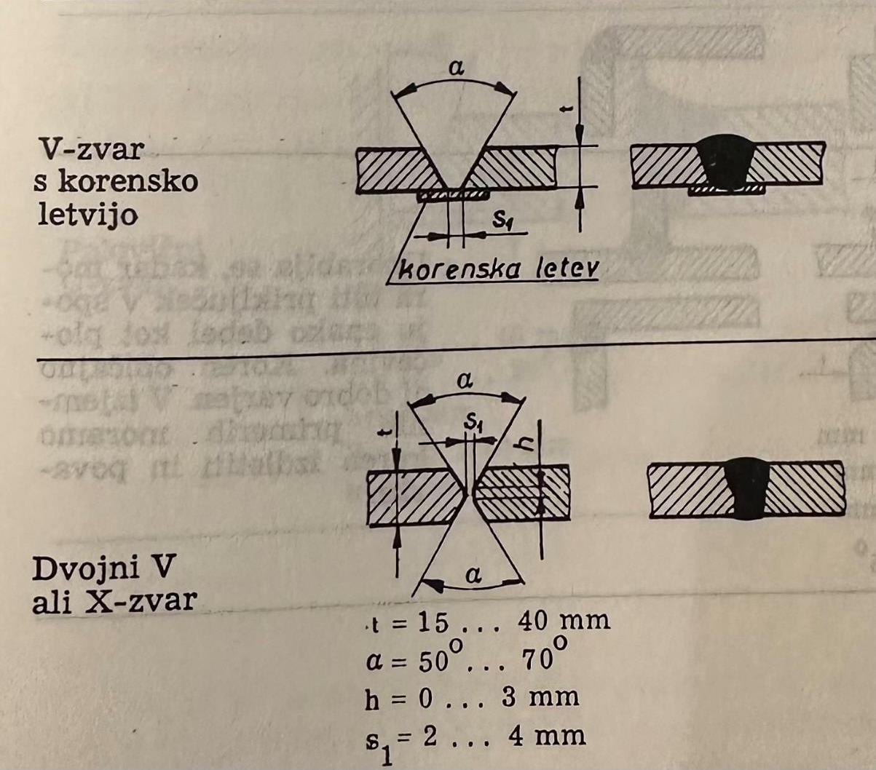

Slide 3
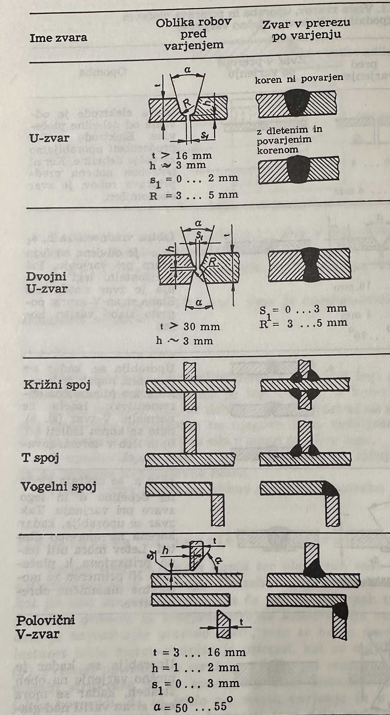

Slide 4
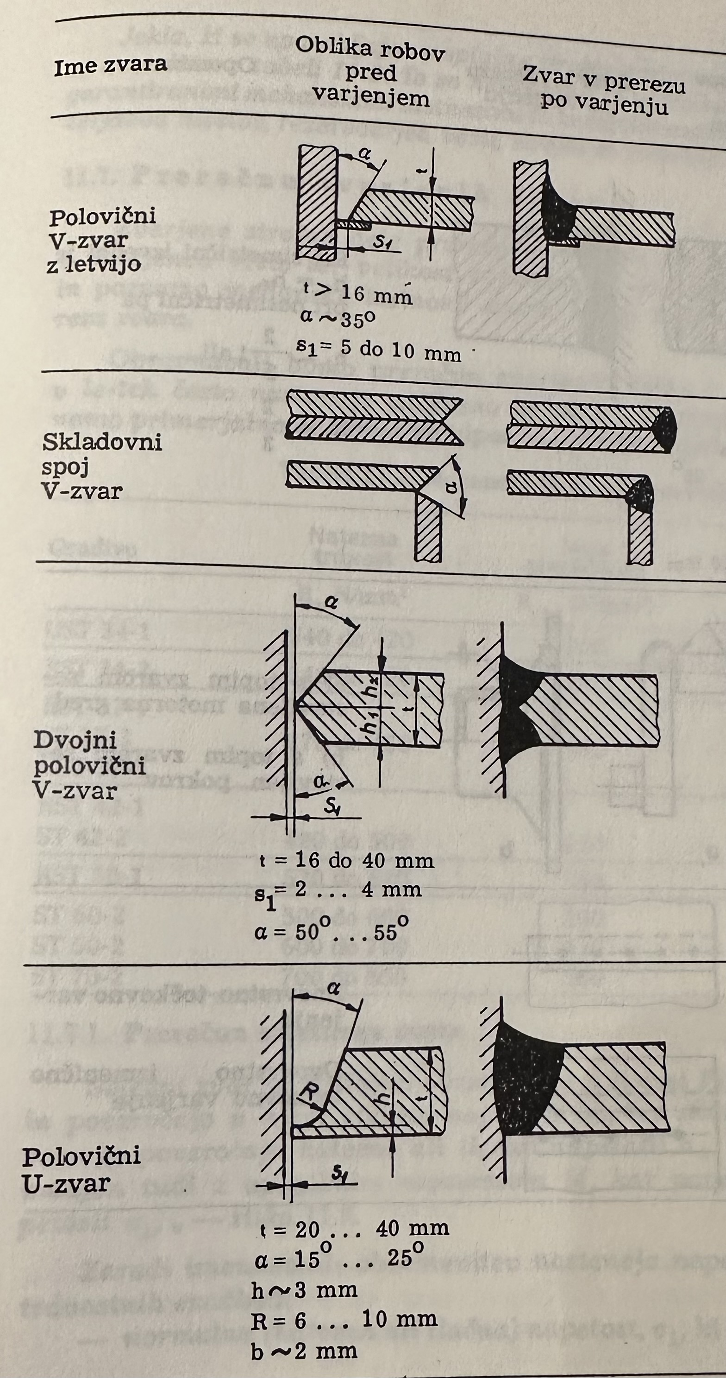

Slide 5
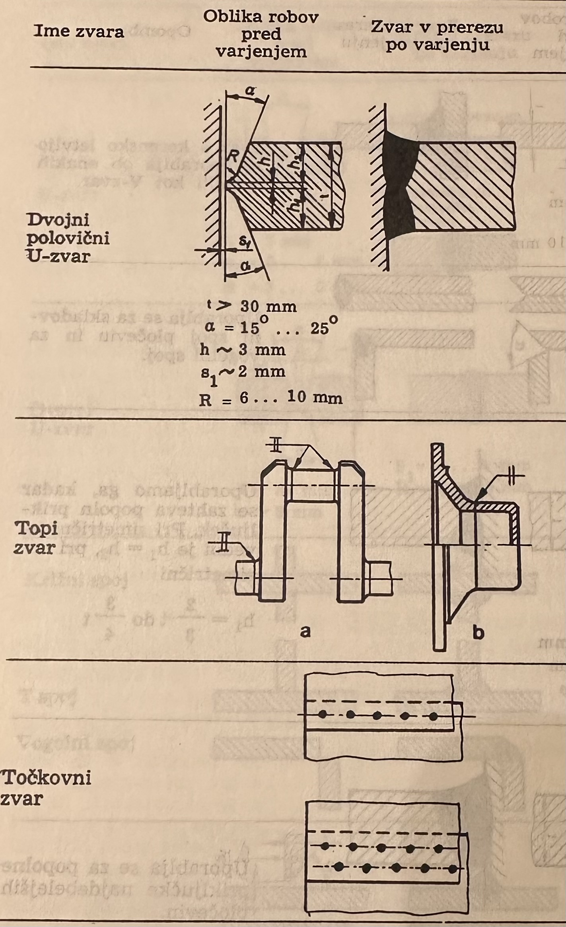

Slide 6
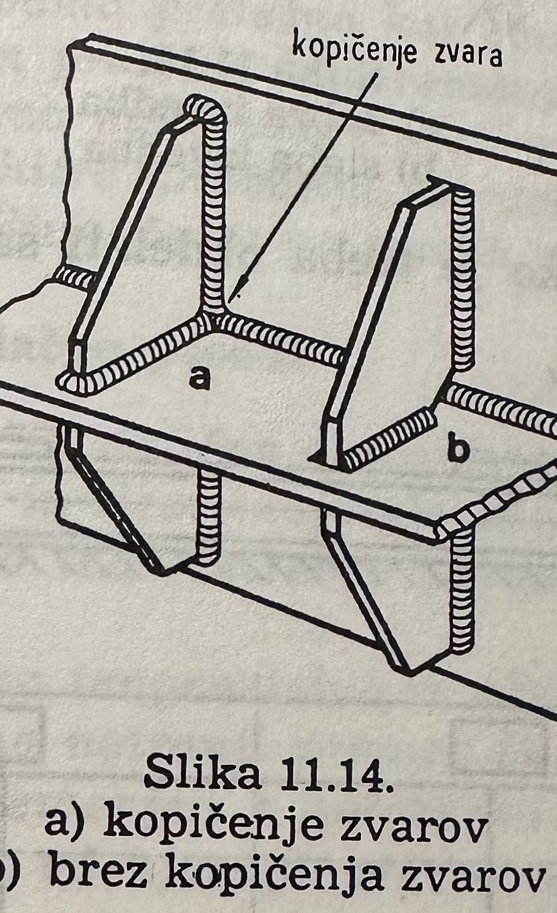
Konstruiranje in oblikovanje zvarjenih delov
Pri oblikovanju varjenih delov je koristno, če upoštevamo:
Izogibamo se nateznim napetostim v kotnem zvaru – kotni zvar je namreč zelo občutljiv na natezne napetosti, zato ga moramo postaviti v tlačno področje.
Ker so varjenci varjeni na isti ravnini v več smereh, se zvari lahko tudi križajo in tako kopičijo – varjene dele in konstrukcije moramo torej oblikovati tako, da se izognemo kopičenju zvarov

Slide 7
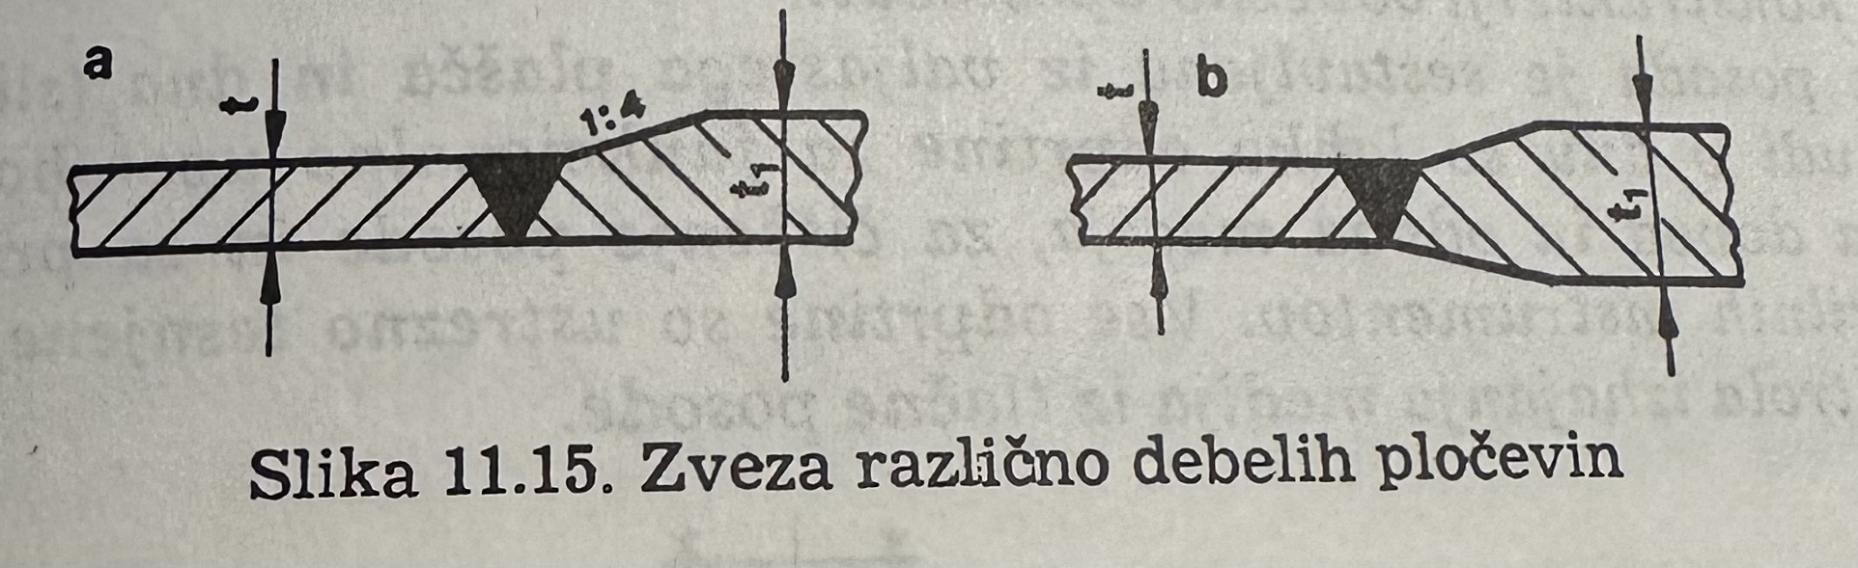
Konstruiranje in oblikovanje zvarjenih delov
Pri oblikovanju varjenih delov je koristno, če upoštevamo:
Pri vezanju različno debelih pločevin s soležnim spojem mora biti prehod oblikovan tako, da debelina tanjšega priključka počasi narašča. Nagib naj bo vsaj 1:4.

Slide 8
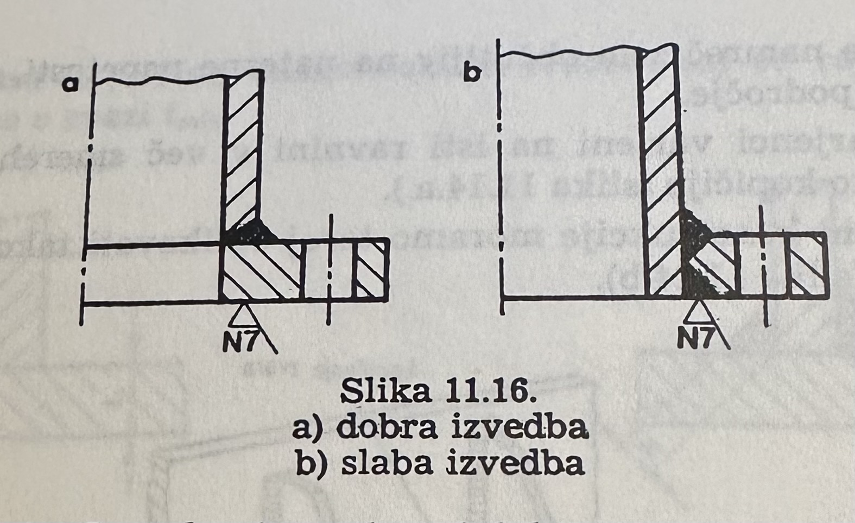
Konstruiranje in oblikovanje zvarjenih delov
Pri oblikovanju varjenih delov je koristno, če upoštevamo:
Prirobnica naj bo na cev privarjena tako, da je stična površina obdelana na enem kosu, kot kaže slika 11.16.a.
Na sliki 11.16.b. je prikazana slabša zveza prirobnice s cevjo, ker sta bila obdelana oba kosa.

Slide 9
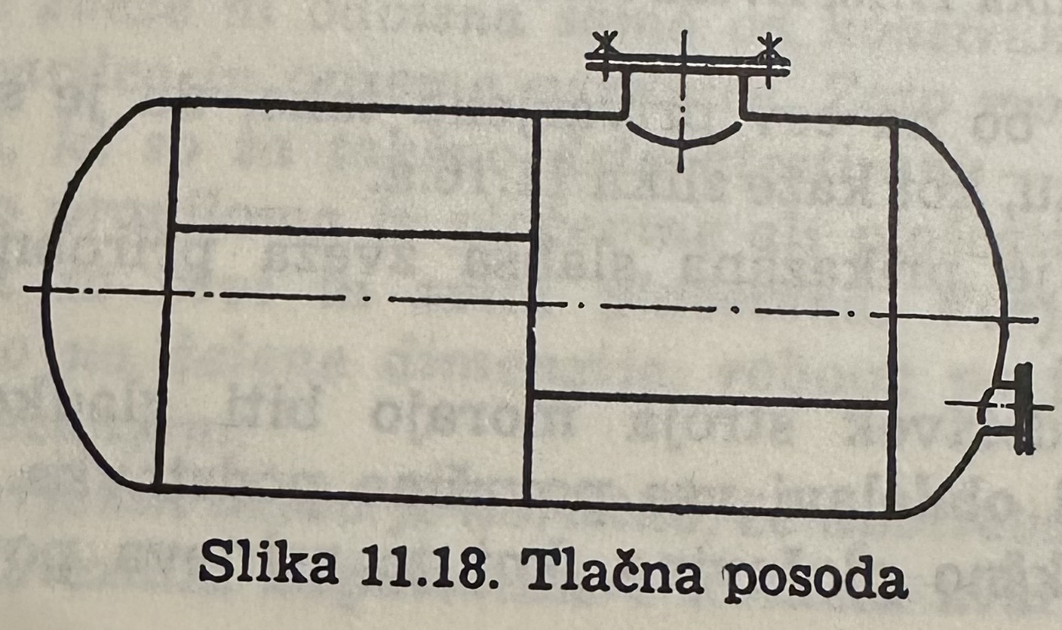
Zvarjene tlačne posode
Tlačna posoda je vsaka zaprta posoda, v kateri je plin ali tekočina, ki imata tlak različen od tlaka svoje okolice.
Medij v posodi je lahko segret ali hladen. K tlačnim posodam štejemo parne kotle, razne rezervoarje ter posode in naprave v procesni tehniki. Danes so te posode pretežno varjene.
Tlačna posoda je sestavljena iz valjastega plašča in dna. Vse odprtine so ustrezno tesnjene, da je možna popolna kontrola izhajanja medija iz tlačne posode.
Plašč tlačne posode je sestavljen iz cevastih delov, ki so spojeni s soležnimi zvari. Ločujemo prečne in vzdolžne zvare.

